Slide 1



আজকের পাঠে
সকলকে শুভেচ্ছা

Slide 2

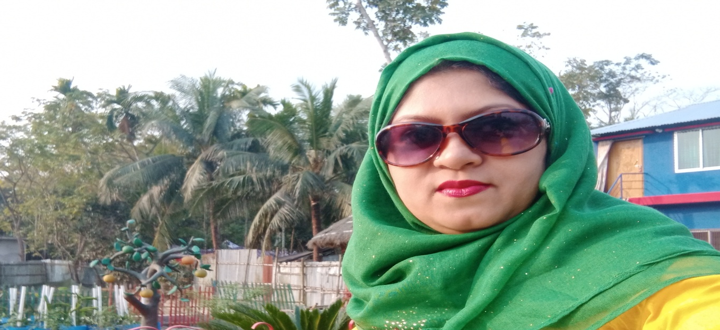
উপস্থাপনায়
তানিয়া সুলতানা
প্রধান শিক্ষক
ইন্দ্রকাঠী সরকারি প্রাথমিক বিদ্যালয়
বরিশাল সদর,বরিশাল।
ICT4E জেলা অ্যাম্বাসেডর।

Slide 3


পাঠ পরিচিতি
শ্রেনিঃ ৫ম
বিষয়ঃ বাংলাদেশ ও বিশ্বপরিচয়
পাঠঃ গণতান্ত্রিক মনোভাব
পাঠ্যাংশঃ বাড়ি ও কর্মক্ষেত্রে
সময়ঃ ৪০ মিনিট

Slide 4

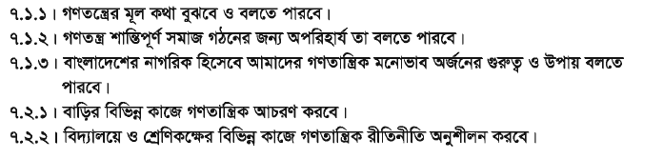
শিখনফল
এ পাঠ শেষে শিক্ষার্থীরা যা যা শিখবে..................।।

Slide 5

আবেগ সৃষ্টি
ছড়া গানের মাধ্যমে

Slide 6

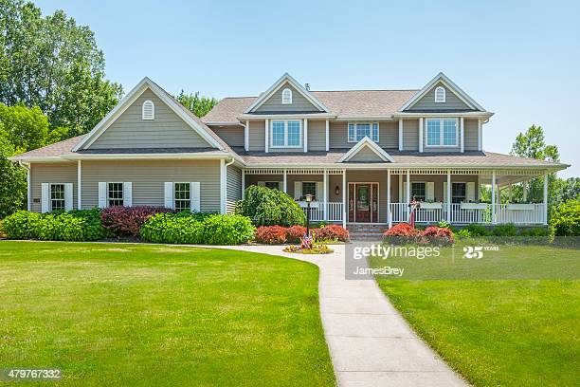
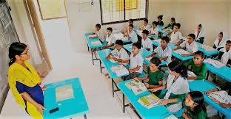
এসো কিছু ছবি দেখি
ছবিতে কি দেখতে পারছো

Slide 7

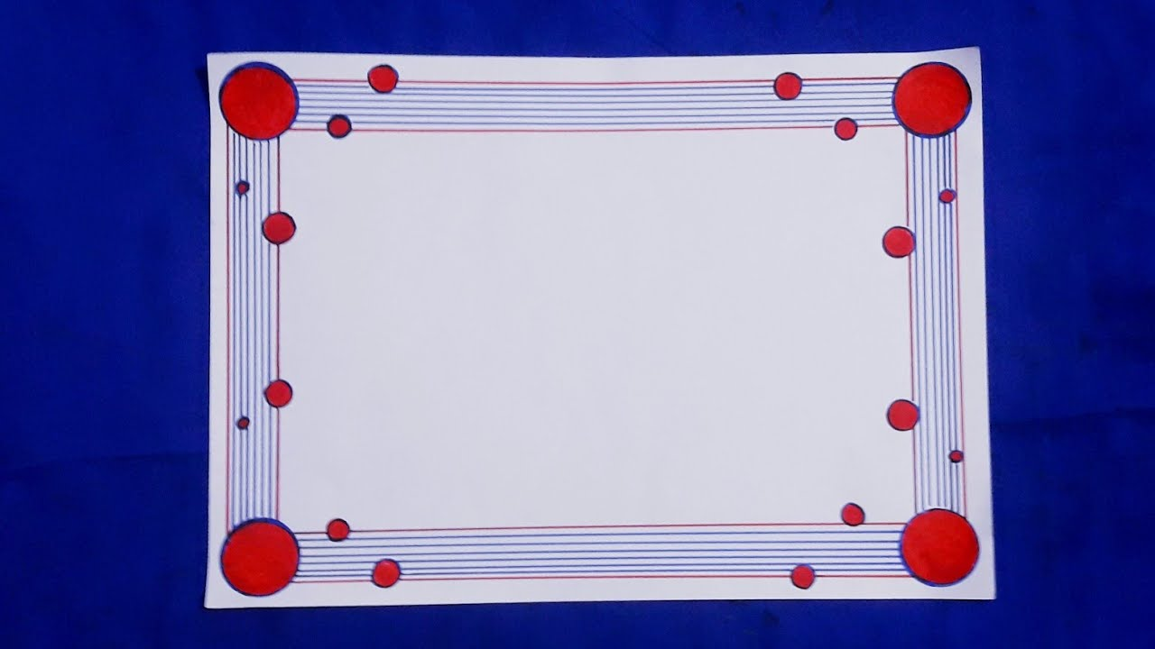
আজ আমরা পড়ব
বাড়ি ও কর্মক্ষেত্রে

Slide 8

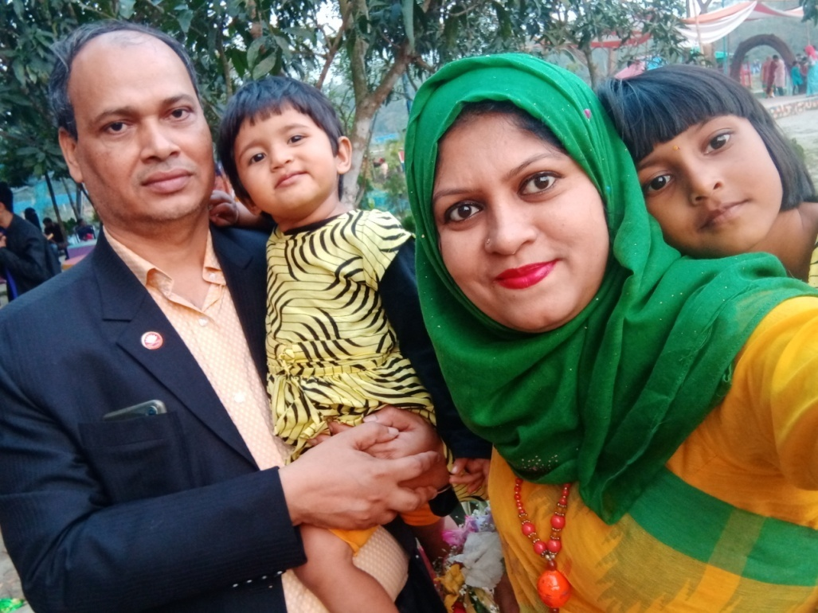
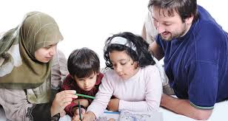
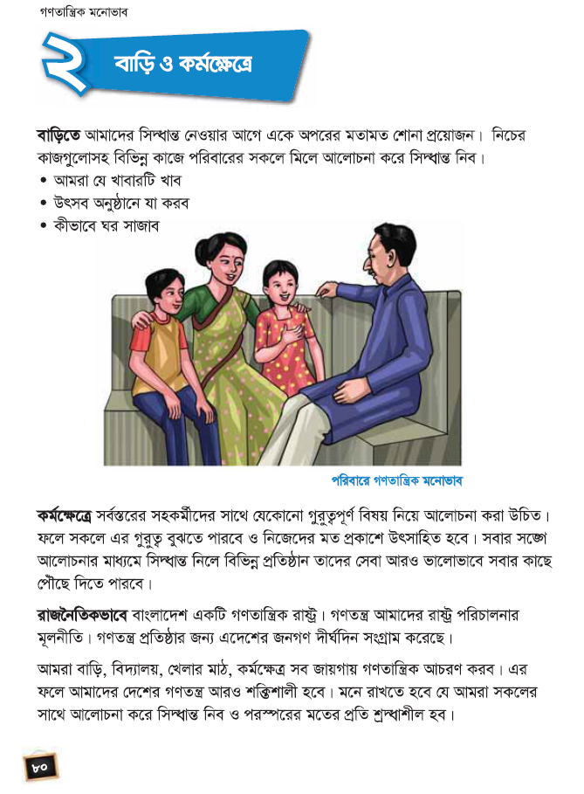
বাড়িতে গণতন্ত্র

Slide 9

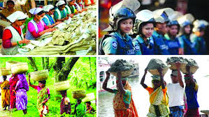
কর্মক্ষেত্রে গণতন্ত্র

Slide 10

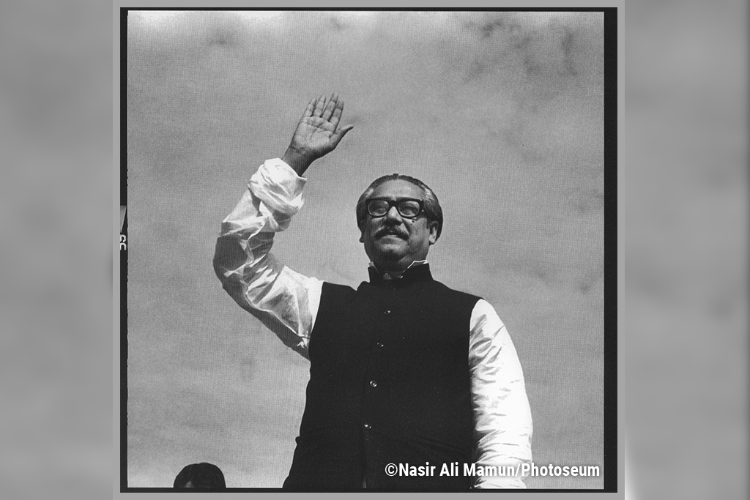
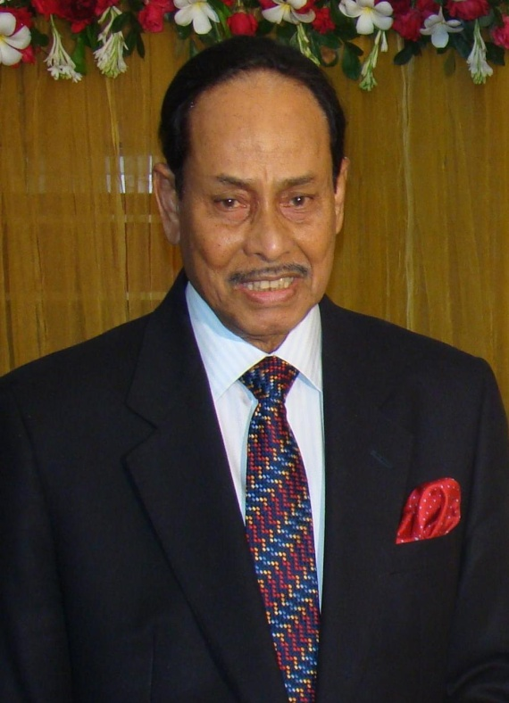
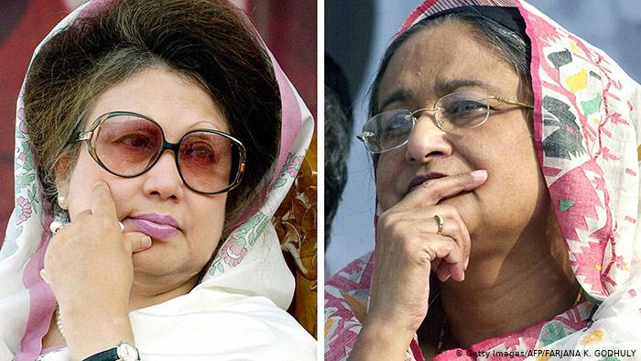
রাজনীতিতে গণতন্ত্র

Slide 11



Slide 12

এসো মিলিয়ে নেই

Slide 13


একক কাজ
গণতন্ত্র অর্থ কী?
গণতান্ত্রিক মনোভাব কী?

Slide 14

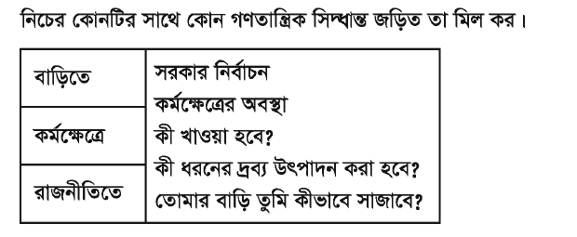
জোড়ায় কাজ

Slide 15


দলীয় কাজ
বিদ্যালয়ে গণতন্ত্র চর্চার চারটি উপায় আলোচনা করো।

Slide 16


বাড়ির কাজ
গণতন্ত্র অর্থ কী? বাড়িতে গণতন্ত্র চর্চা প্রয়োজন কেন?বাড়িতে গণতন্ত্র চর্চার চারটি উপায় লেখ।

Slide 17


সকলকে
ধন্যবাদ

